Slide 1
ВВЕДЕНИЕ В ООП

Slide 2
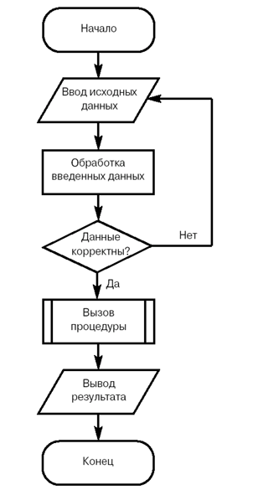
Блок-схема визуального представления алгоритма выполнения программы при процедурном подходе (пример)
Пик популярности идей структурного и процедурного программирования приходится на конец 70-х - начало 80-х годов.
Лекция 1 ООП

Slide 3
Появление потребности в ООП
Распространение ПК для решения задач не только вычислительного характера, но и в большей степени задач обработки данных в различных областях.
Усложнение программ.
Необходимость повышения надежности программного обеспечения.
Необходимость модификации разработанного программного обеспечения.
Лекция 1 ООП

Slide 4
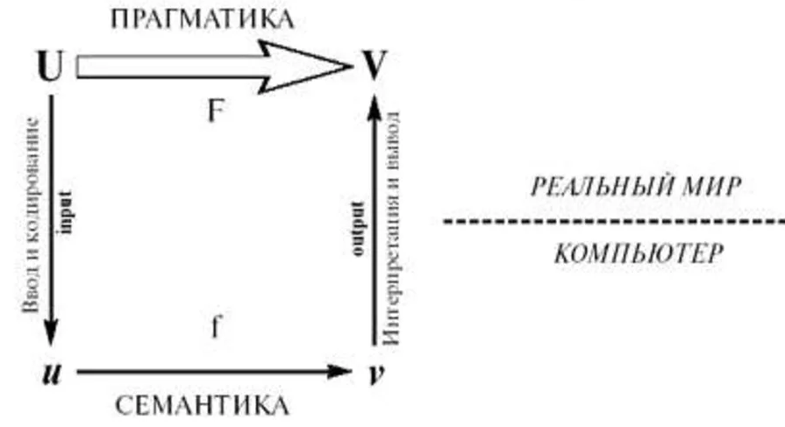
Семантика и прагматика
Лекция 1 ООП

Slide 5
Семантика и прагматика в программировании
Прагматика определяется целью разработки программной системы, например, обслуживание клиентов банка, управление работой аэропорта, обслуживание чемпионата мира по футболу и т.п. В формулировке цели участвуют предметы и понятия реального мира, имеющие отношение к создаваемой системе..
Сема́нтика в программировании — дисциплина, изучающая формализации значений конструкций языков программирования посредством построения их формальных математических моделей.
Пример:
Логически эти два фрагмента кода выполняют одно и то же, результаты их работы идентичны. В то же время семантически это два разных цикла
i=0;
do{i++;
}while(i<=4);
i=0;
while(i<5){
i++;}
Лекция 1 ООП

Slide 6
Составные части объектно-ориентированной методологии (ООМ)
- объектно-ориентированное программирование;
- объектно-ориентированное проектирование;
- объектно-ориентированный анализ.
Лекция 1 ООП

Slide 7
Объектно-ориентированное программирование
Методология программирования, которая основана на представлении программы в виде совокупности объектов, каждый из которых является реализацией определенного класса, а классы образуют иерархию на принципах наследования
Лекция 1 ООП

Slide 8
БАЗОВЫЕ ПОНЯТИЯ ООП
Класс — это тип, описывающий устройство объектов. Понятие «класс» подразумевает некоторое поведение и способ представления. Класс можно сравнить с чертежом, согласно которому создаются объекты. Обычно классы разрабатывают таким образом, чтобы их объекты соответствовали объектам предметной области.
Класс является описываемой на языке терминологии (пространства имен) исходного кода моделью ещё не существующей сущности, т. н. объекта.
Объект — сущность в адресном пространстве вычислительной системы, появляющаяся при создании экземпляра класса (например, после запуска исходного кода на выполнение).
Лекция 1 ООП

Slide 9
Три части определения ООП
1) объектно-ориентированное программирование использует в качестве элементов конструкции объекты, а не алгоритмы;
2) каждый объект является реализацией определенного класса;
3) классы организованы иерархически.
Лекция 1 ООП

Slide 10
Объектно-ориентированное проектирование
Методология проектирования, соединяющая в себе процесс объектной декомпозиции и приемы представления как логической и физической, так статической и
динамической моделей проектируемой системы
Лекция 1 ООП

Slide 11
Две части определения объектно-ориентированного проектирования
1) объектно-ориентированное проектирование ведет к объектно-ориентированной декомпозиции;
2) используется многообразие приемов представления моделей, отражающих логическую (структуры классов и объектов) и физическую (архитектура модулей и процессов) структуру системы.
Лекция 1 ООП

Slide 12
Объектно-ориентированный анализ
Объектно-ориентированный анализ (ООА) направлен на создание моделей, более близких к реальности, с использованием объектно-ориентированного подхода; это методология, при которой требования формируются на основе понятий классов и объектов, составляющих словарь предметной области
Лекция 1 ООП

Slide 13
ЭЛЕМЕНТЫ ОБЪЕКТНОЙ МОДЕЛИ
абстрагирование
ограничение доступа или инкапсуляция
модульность
иерархия
Лекция 1 ООП

Slide 14
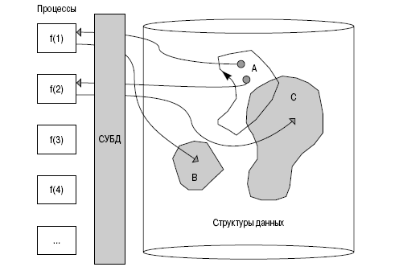
Архитектура обычной компьютерной системы
Лекция 1 ООП

Slide 15
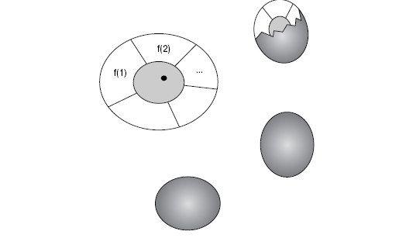
Архитектура объектно ориентированной системы
Желток — это структура данных
Белки состоят из функций, которые имеют доступ к этим данным,
Скорлупа представляет сигнатуру общедоступных операций
Лекция 1 ООП

Slide 16
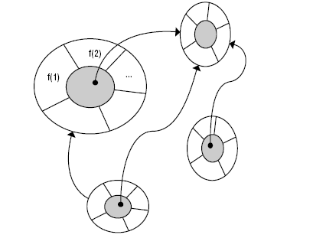
Передача сообщений в объектно-ориентированной системе
При изменении структуры данных программисту нужно всего лишь проверить функции в белке яйца, инкапсулирующего эти данные. Это изменение не может повлиять на другие части системы, если оболочка не повреждается или не деформируется, т.е. если не меняется интерфейс.
Лекция 1 ООП

Slide 17
РЕКОМЕНДАЦИИ
Процедурное программирование лучше подходит для случаев, когда важны быстродействие и используемые программой ресурсы, но требует большего времени для разработки.
Объектное — когда важна управляемость проекта и его модифицируемость, а также скорость разработки.
Лекция 1 ООП

